Slide 2
Выбор подарка
Выполнил обучающийся
IT школы SAMSUNG ЦЦОД “IT куб” города Канаш
Димитриев Кирилл
2021

Slide 3
Цели и задачи проекта
Цель: Разработать приложение, позволяющее выбрать идею для подарка в разных ситуациях
Задачи:
Рассмотреть предметную область в выборе подарка
Проанализировать имеющийся набор аналогичных приложений
Выбор структуры данных, механизма хранения и доступа к информации
Разработка интерфейса приложения
Выбор инструментария для разработки приложения и базы данных
Перспектива развития приложения

Slide 4


Первая задача: Рассмотреть предметную область в выборе подарка

Slide 5
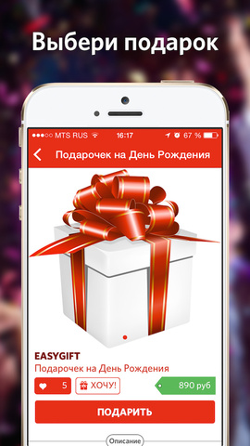
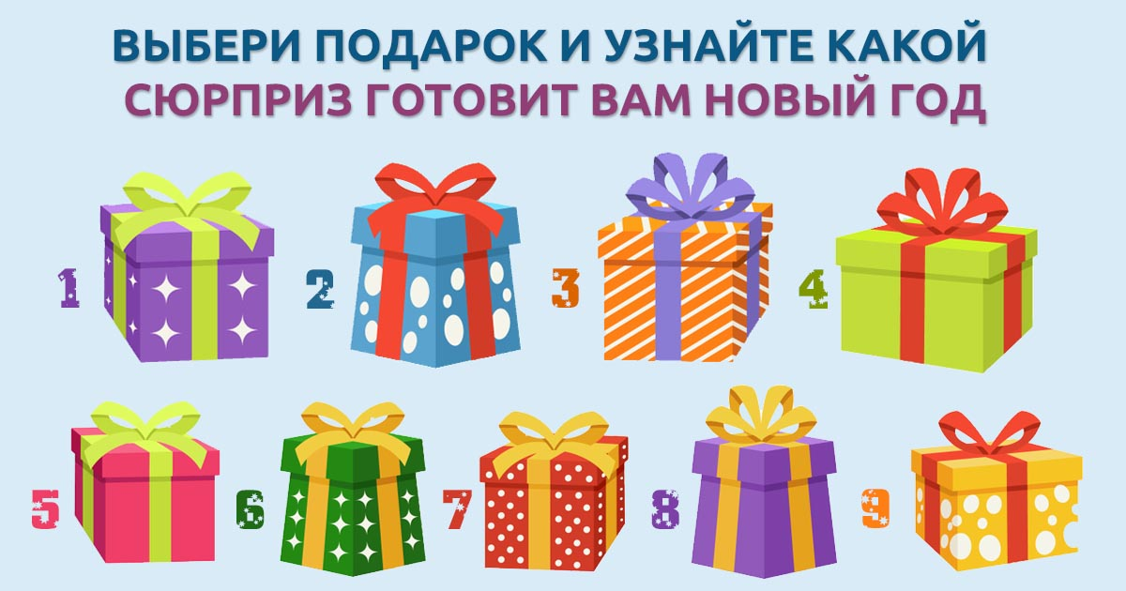
Вторая задача: Проанализировать имеющийся набор аналогичных приложений

Slide 6

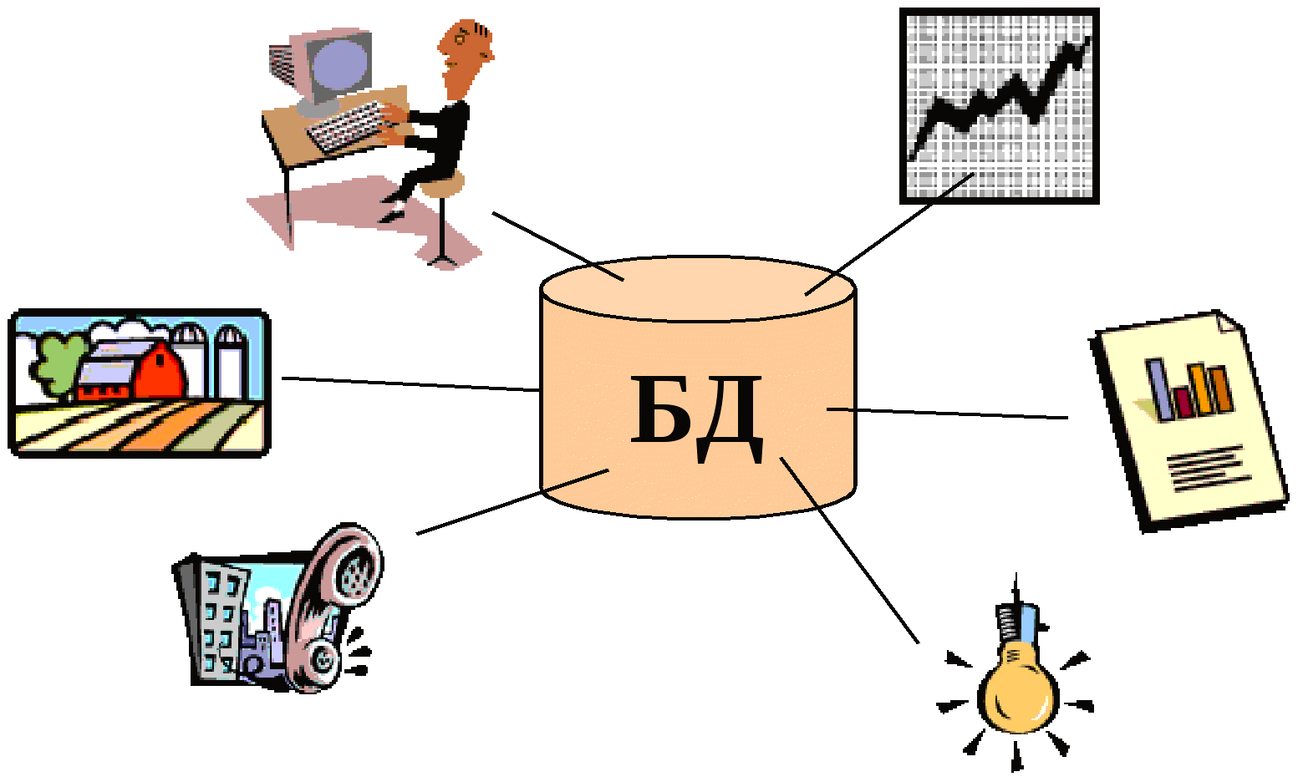
Третья задача: Выбор структуры данных, механизма хранения и доступа к информации

Slide 7
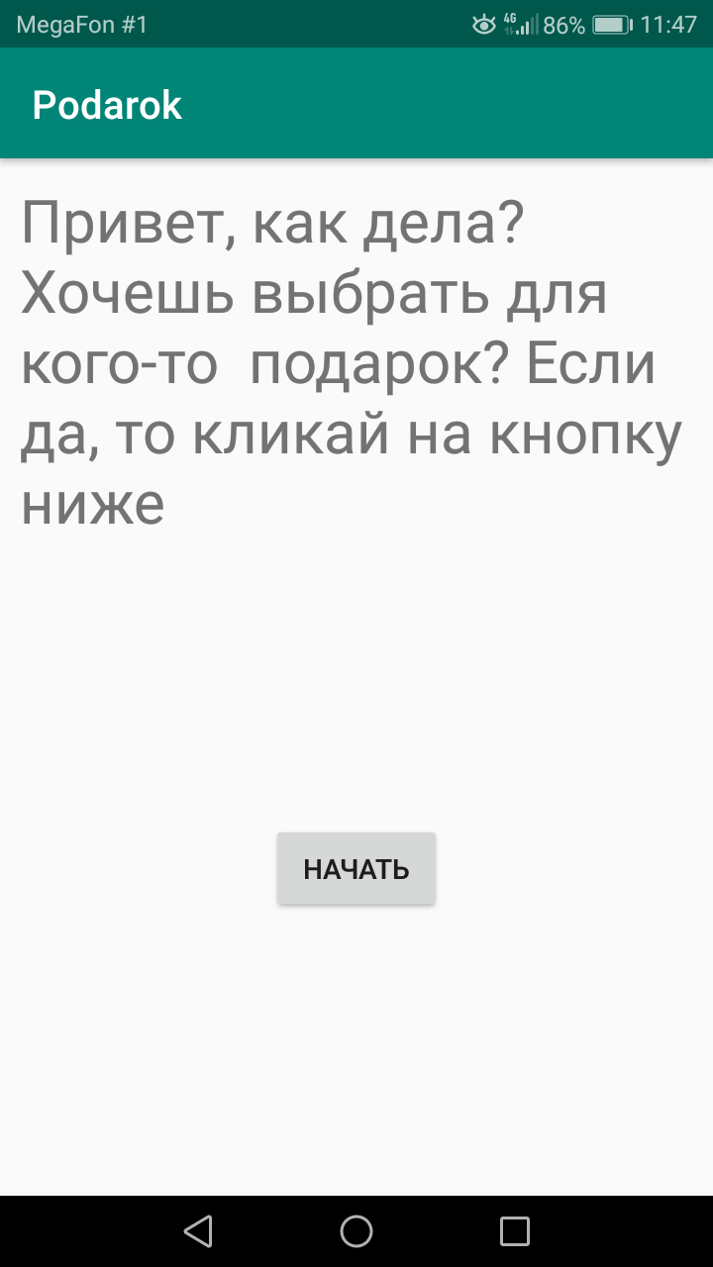
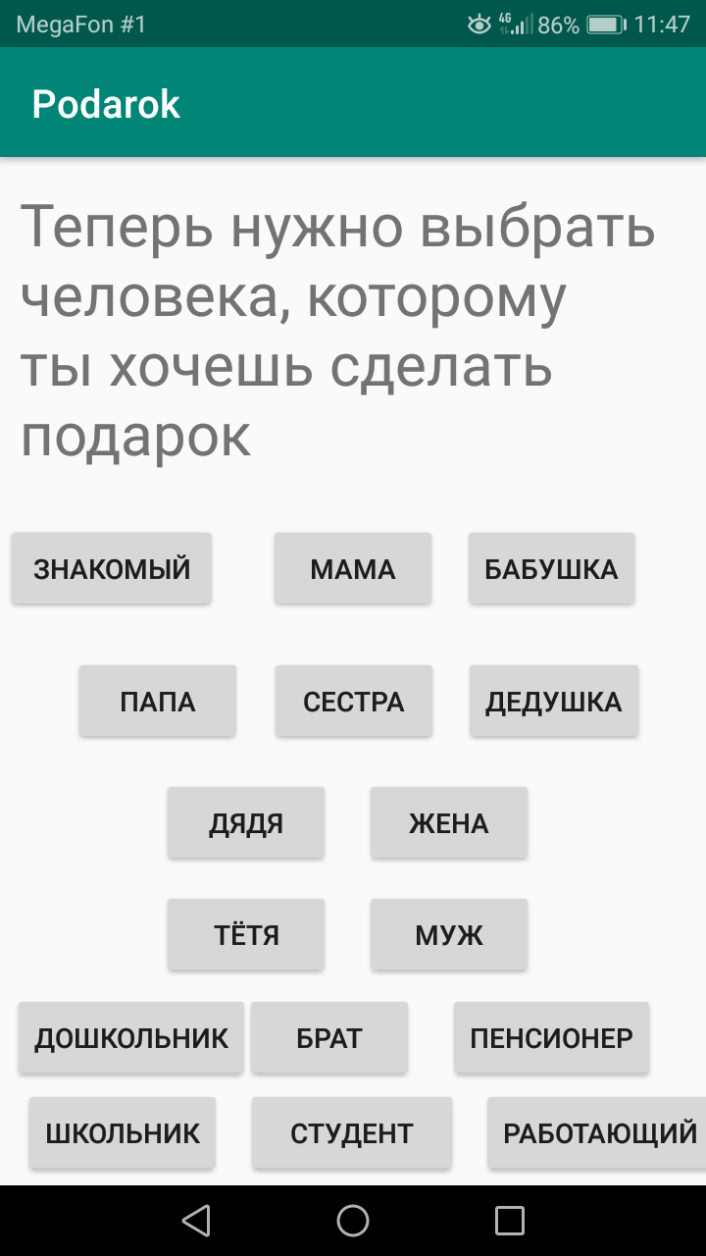
Четвертая задача: Разработка интерфейса приложения

Slide 8



Пятая задача: Выбор инструментария для разработки приложения и базы данных

Slide 9



Шестая задача: Перспектива развития приложения Перспектива развития приложения

Slide 10

Спасибо за внимание!

